Slide 1
Развитие речи детей средствами театрализованной деятельности в средней группе №10 ДО «Радуга»
Воспитатели: Кренделева М.С.

Slide 2
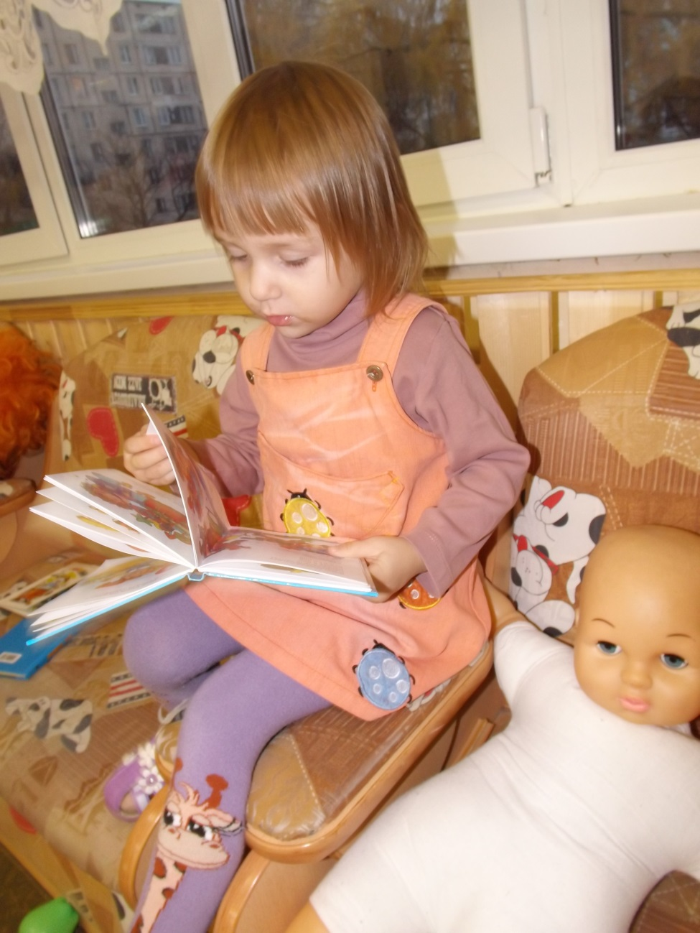
У ребенка пятого года жизни отмечаются значительные успехи в умственном и речевом развитии. Малыш начинает выделять и называть наиболее существенные признаки и качества предметов, устанавливать простейшие связи и точно отражать их в речи. Речь его становится разнообразней, точнее и богаче по содержанию. Возрастает устойчивость внимания к речи окружающих, он способен до конца выслушивать ответы взрослых. Чем старше становится ребенок, тем большее влияние на его речевое развитие оказывает семейное и общественное воспитание.

Slide 3
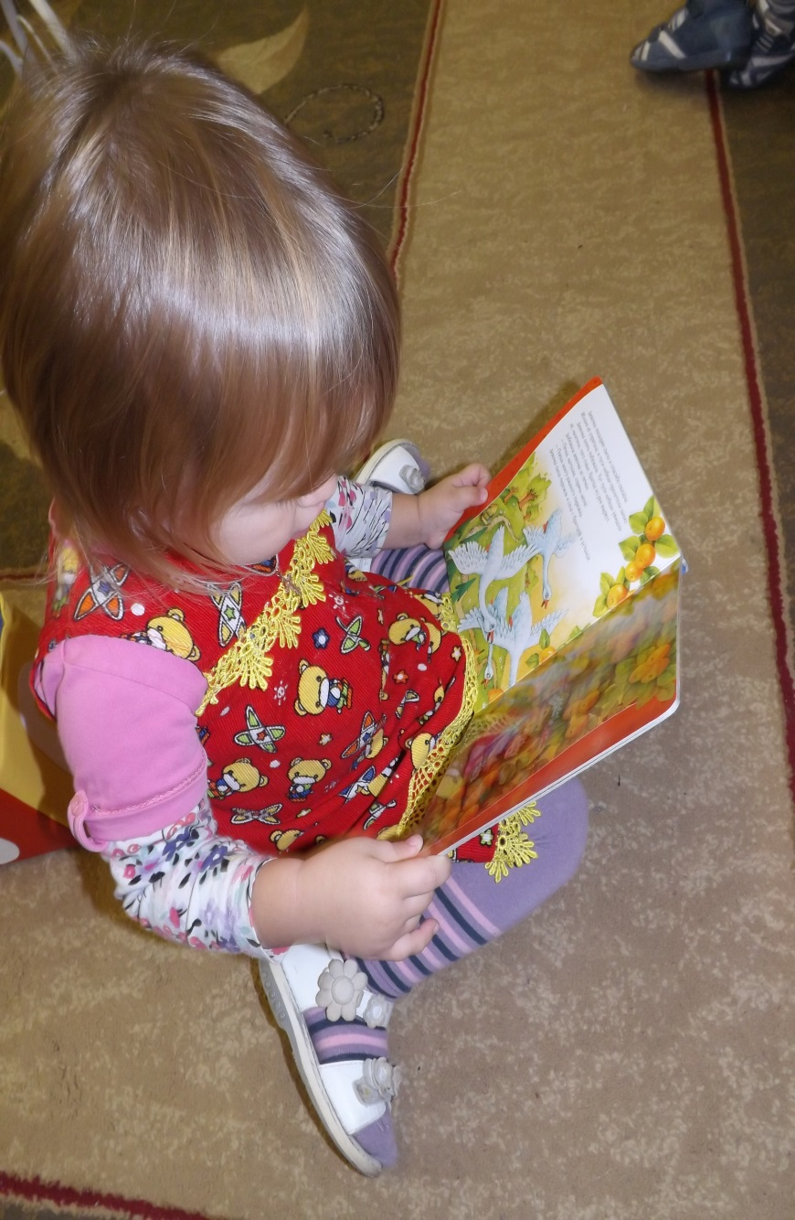
На пятом году жизни речь ребенка становится разнообразнее, правильнее, богаче. Свои ответы он уже строит из 2—3 и более фраз, все чаше его речь включает сложносочиненные и сложноподчиненные предложения. Увеличение активного словаря (к пяти годам он достигает 3000 слов) дает возможность ребенку точнее излагать свои мысли, свободно общаться как с взрослыми, так и с детьми.

Slide 4
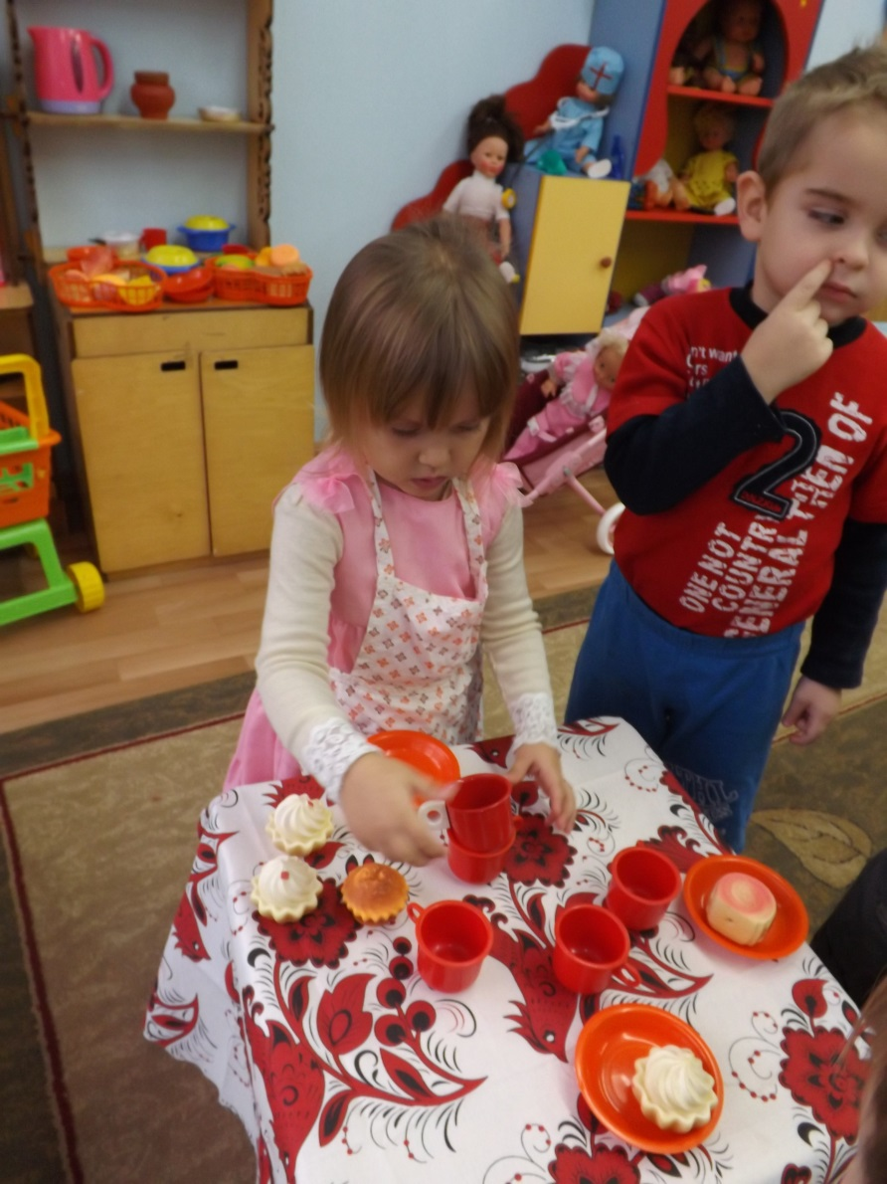
У пятилетних детей очень велико тяготение к рифме. Они создают собственные стихи (например: «Цыцыкуль, Цыцыкуль, по горам идет Микуль» —B.C. Мухина «Близнецы»). Подбирают слова, лишенные порой всякого смысла. Но само это занятие далеко не бессмысленное: оно способствует развитию речевого слуха, формирует умение подбирать слова, близкие по звучанию. На пятом году жизни большинство детей овладевают четким и чистым произношением шипящих звуков
[ш], [ж], [ч’], [щ’], многие начинают верно произносить звуки [р], [р’], [л], но еще не всегда умеют верно употреблять их во всех словах. В этом возрасте они смешивают шипящие звуки со свистящими, звуки [р], [р’] — со звуками [л], [л’] (звук имеется, но не всегда верно употребляется). Так, например, ребенок правильно произнесет звук [р] в слове сарай и в то же время этот же звук в слове крыша может произнести как [л]: клыша.

Slide 5
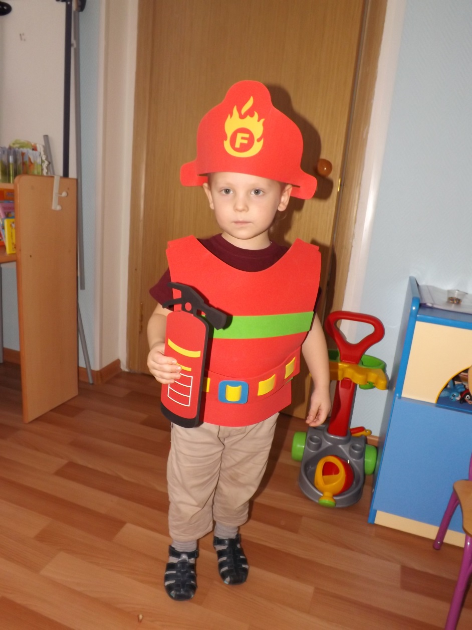
Овладение новыми звуками, однако, не обходится без трудностей. Так, четко произнося шипящие и сонорные звуки [р], [р’], [л] в слогах и часто правильно употребляя их во вновь усвоенных словах, ребенок иногда продолжает произносить их по-старому в словах, давно знакомых. Эти ошибки нельзя оставлять без внимания, надо добиться, чтобы новый звук удавался повсеместно.

Slide 6
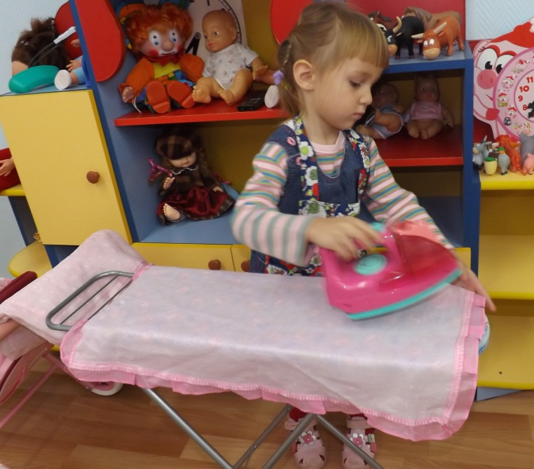
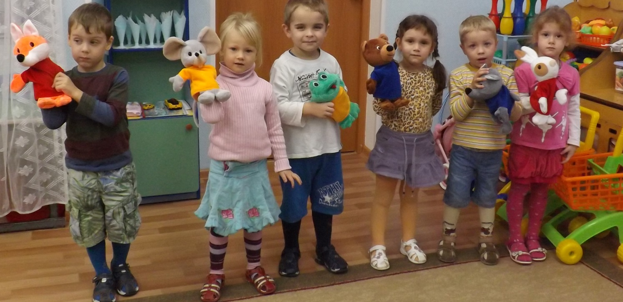
В дошкольном возрасте большое значение в речевом развитии детей имеет игра. Игра – это не просто развлечения, это творческий, вдохновенный труд ребенка, это его жизнь. В процессе игры ребенок познает не только окружающий мир, но и самого себя, свое место в этом мире. Играя, малыш накапливает знания, осваивает язык, общается, развивает мышление и воображение.

Slide 7
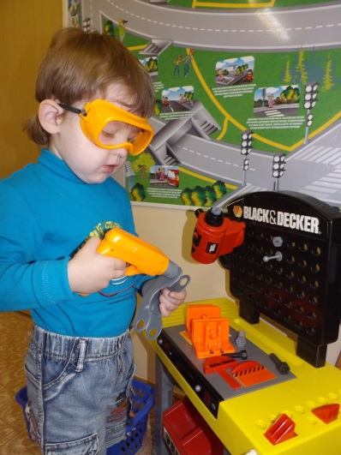
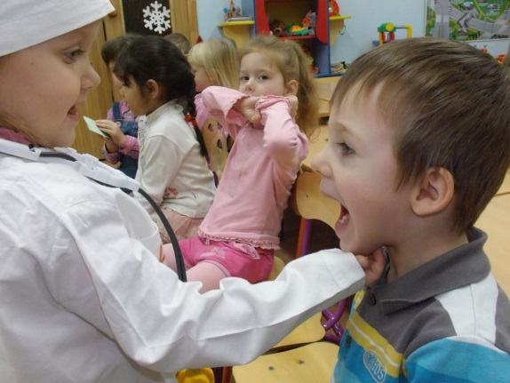
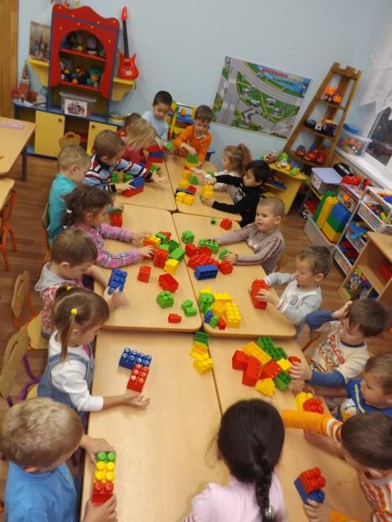
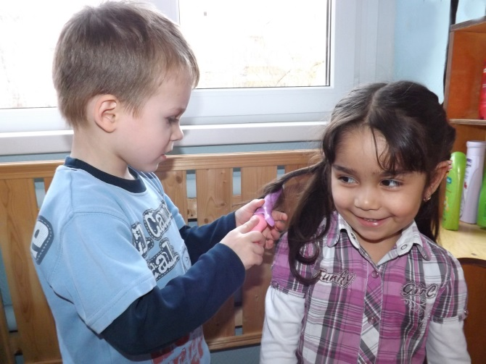
Сюжетно-ролевая игра имеет следующие структурные компоненты: сюжет, содержание, роль. Главным компонентом сюжетно-ролевой игры является сюжет, без него нет самой сюжетно-ролевой игры. Сюжет игры – это та сфера деятельности, которая воспроизводится детьми. Сюжеты игр разнообразны. Условно их делят на бытовые (игры в семью, детский сад), производственные, отражающие профессиональный труд людей (игры в больницу, магазин), общественные (игры празднование Дня рождения города, в библиотеку, полет на Луну). В истории человечества есть и «вечные» сюжеты детских игр, которые как бы связывают поколения людей: игры в семью, школу, лечение больных и др. Естественно, эти сюжеты в играх детей разных времен и народов отличаются своим содержание, как отличаются и в самой жизни.

Slide 8
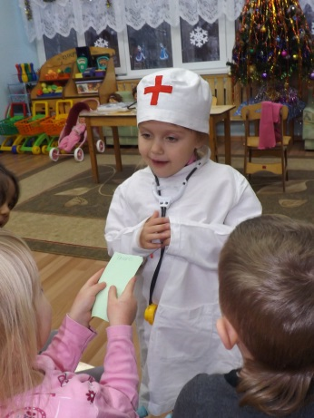
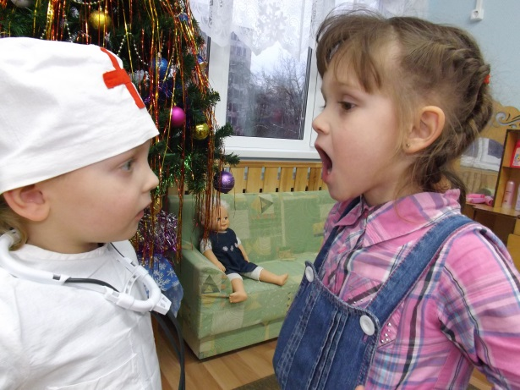
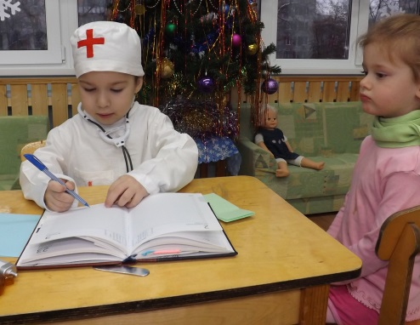
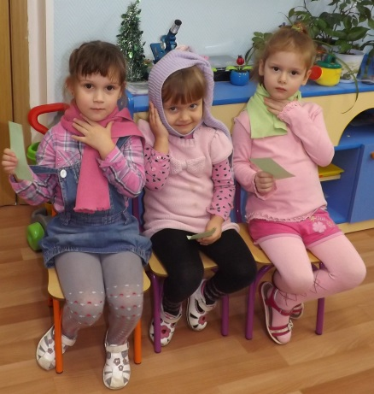
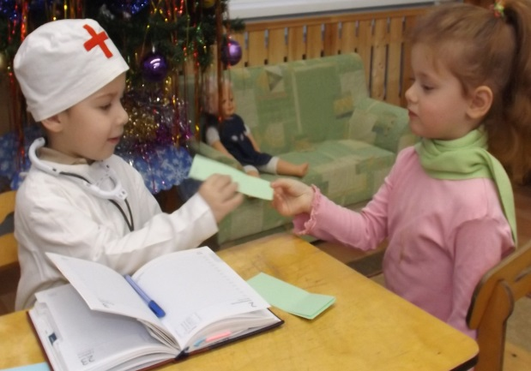
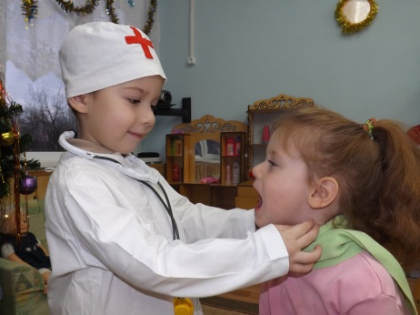
На четвертом и пятом году жизни в играх детей наблюдается целостность сюжета, взаимосвязанность отражаемых событий. У дошкольников складывается интерес и определенным сюжетам, в которые они играли и раньше.( в семью, больницу, строителей, транспорт и др.). Дети живо откликаются на новые впечатления, вплетая их, как сюжетные линии, в знакомые игры. Обогащению содержания помогает взаимодействовать детей в игре, когда каждый вносит, что-то свое, индивидуальное. На протяжении дошкольного детства развитие и усложнение содержания игры осуществляется по следующим направлениям:
- усиление, целенаправленности, а значит, и последовательности связанности изображаемого;
- постепенный переход от развернутой игровой ситуации к свернутой, обобщение изображаемого в игре (использование условных и символических, словесных замещений).

Slide 9
Сюжет ролевой игры воплощается ребенком с помощью роли, которую он берет. Роль – средство реализации сюжета и главный компонент сюжетно-ролевой игры. Для ребенка роль – это его игровая позиция: он отождествляет себя с каким-либо персонажем сюжета и действует в соответствии с представлениями о данном персонаже. Подчинения ребенка правилам ролевого поведения является важнейшим элементом сюжетно-ролевой игры. Для дошкольников роль- это образец того, как надо действовать. Исходя из этого образца, ребенок оценивает поведение участников игры, а затем и свое собственное. Смысл игры для дошкольников заключается в отношениях между персонажами. Поэтому ребенок охотно берет на себя те роли, отношения в которых ему понятны (воспитательница хорошо заботится о детях, капитан ведет корабль, следит, чтобы матросы хорошо работали, чтобы пассажирам было удобно). Ребенок изображает эти отношения в игре с помощью речи, мимики, жестов.
Можно утверждать, что сюжетно-ролевая игра оказывает положительное влияние на развитие связной речи. В ходе игры ребенок вслух разговаривает с игрушкой, говорит и за себя, и за нее, подражает гудению самолета, голосам зверей и т. д. Таким образом, в сюжетно-ролевой игре развивается речевая активность детей.

Slide 10
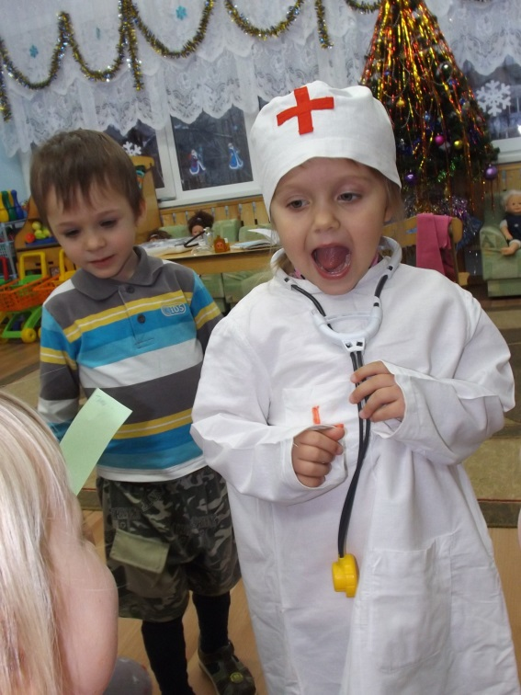
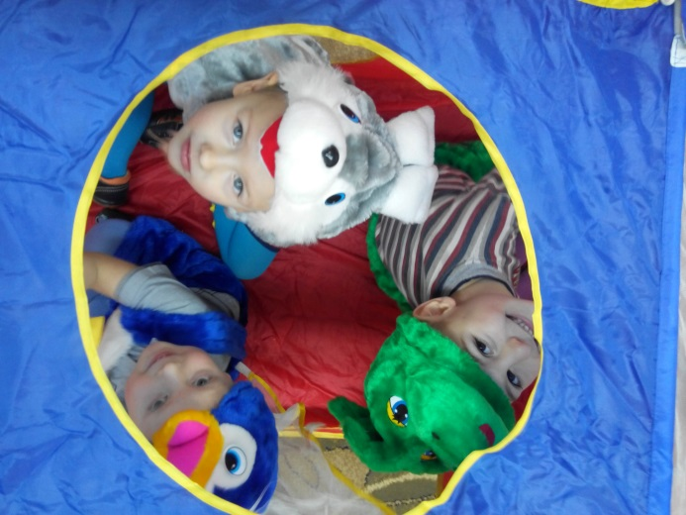
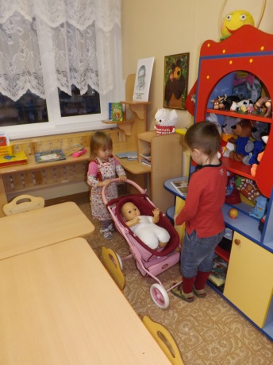
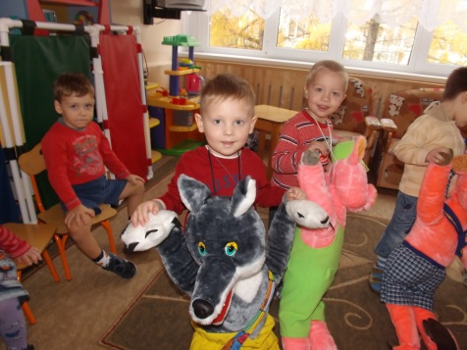
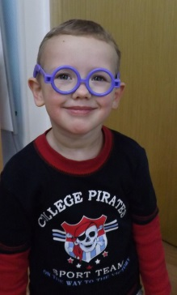
ВЫВОД
Современные научные исследования свидетельствуют о том, развитие связной речи нужно начинать в дошкольном возрасте. В ходе игры ребенок вслух разговаривает с игрушкой, говорит и за себя, и за нее, подражает гудению самолета, голосам зверей, именно в игре ребенок свободно владеет речью, говорит то, что думает, а не то, что надо. В игре ребенок познает не только окружающий мир, но и самого себя, свое место в этом мире.
Таким образом, можно сделать вывод о том, что сюжетно-ролевая игра развивает не только связную речь, но, а также накапливает знание, развивает мышление и память, воспитывается творческое воображение ребенка.

Slide 11
Спасибо за просмотр!

